Slide 1
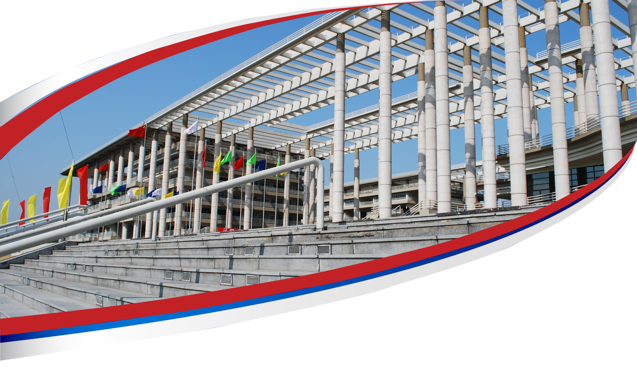

答辩人：GGD生活圈 指导老师：圈圈
广东工业大学
学术答辩通用模板

Slide 2
目 录
一、研究背景与意义
Background and Purpose
二、研究材料与方法
Materials and Methods
三、研究结果与讨论
Results and Discussion
四、研究结论和展望
Conclusion and Prospect

Slide 3
一、研究背景与意义
Background and Purpose

Slide 4
二、研究材料与方法
Materials and Methods

Slide 5
三、研究结果与讨论
Results and Discussion

Slide 6
四、研究结论与展望
Conclusion and Prospect

Slide 7
一、纯文字内容页
Plain text content page

Slide 8
一段内容页
学 校 简 介
广东工业大学，简称广工大，始建于1958年。
拥有大学城、龙洞、东风路三个校区。
广工大是广东省人民政府重点建设的省属重点大学、广东省“211工程” ，是国际设计艺术院校联盟、大学通识教育联盟、粤港澳高校联盟、粤港澳大湾区科技协同创新联盟主要成员，是以工为主，多学科协调发展的综合性研究型大学。

Slide 9
两段内容页
添加小标题
添加小标题
点击输入简要文字内容，文字内容需概括精炼，不用多余的文字修饰。
点击输入简要文字内容，文字内容需概括精炼，不用多余的文字修饰。
点击输入简要文字内容，文字内容需概括精炼，不用多余的文字修饰。
点击输入简要文字内容，文字内容需概括精炼，不用多余的文字修饰。
点击输入简要文字内容，文字内容需概括精炼，不用多余的文字修饰。
点击输入简要文字内容，文字内容需概括精炼，不用多余的文字修饰。

Slide 10
三段内容页
添加小标题
点击输入简要文字内容，文字内容需概括精炼，不用多余的文字修饰
点击输入简要文字内容，文字内容需概括精炼，不用多余的文字修饰
添加小标题
点击输入简要文字内容，文字内容需概括精炼，不用多余的文字修饰
点击输入简要文字内容，文字内容需概括精炼，不用多余的文字修饰
添加小标题
点击输入简要文字内容，文字内容需概括精炼，不用多余的文字修饰
点击输入简要文字内容，文字内容需概括精炼，不用多余的文字修饰

Slide 11

四段内容页
添加小标题
添加小标题
点击输入简要文字内容，文字内容需概括精炼，不用多余的文字修饰
点击输入简要文字内容，文字内容需概括精炼，不用多余的文字修饰
点击输入简要文字内容，文字内容
点击输入简要文字内容，文字内容需概括精炼，不用多余的文字修饰
点击输入简要文字内容，文字内容需概括精炼，不用多余的文字修饰
点击输入简要文字内容，文字内容
添加小标题
添加小标题
点击输入简要文字内容，文字内容需概括精炼，不用多余的文字修饰
点击输入简要文字内容，文字内容需概括精炼，不用多余的文字修饰
点击输入简要文字内容，文字内容
点击输入简要文字内容，文字内容需概括精炼，不用多余的文字修饰
点击输入简要文字内容，文字内容需概括精炼，不用多余的文字修饰
点击输入简要文字内容，文字内容

Slide 12
五段内容页
点击输入简要文字内容
点击输入简要文字内容
点击输入简要文字内容
点击输入简要文字内容
点击输入简要文字内容
1
点击输入小标题
2
3
4
5

Slide 13
二、图文内容页
Graphic content page

Slide 14
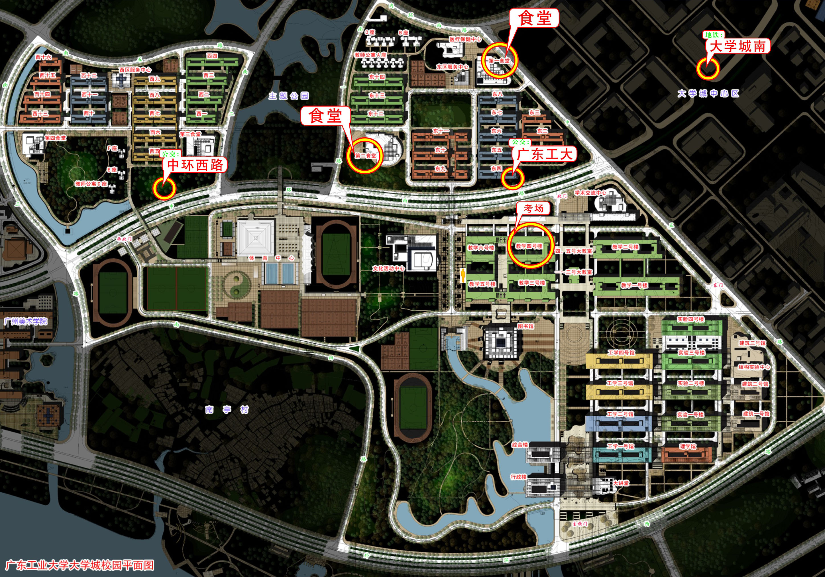
一段图文页
广东工业大学
地址在广东省广州市番禺区广州大学城外环西路100号。该校是广东省211工程、省属重点大学、广东省高水平大学、广东省高水平理工科大学。著名校友有易建联、朱芳雨、邱冠周等。
北纬23.139402 东经113.306065

Slide 15
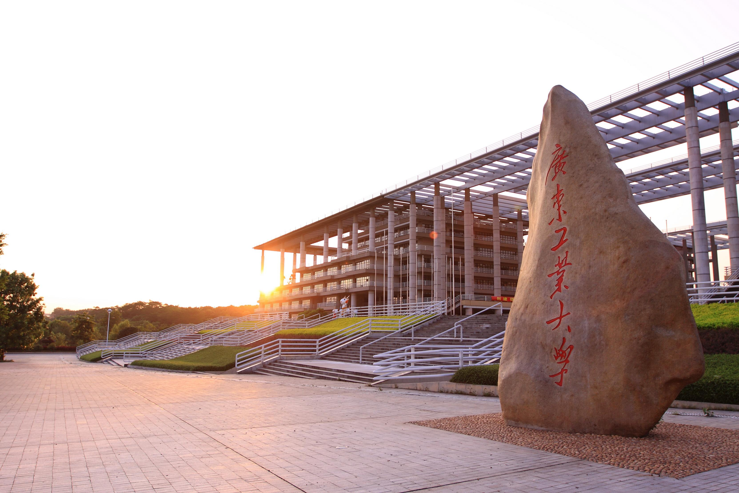
一段图文页
添加小标题
点击输入简要文字内容，文字内容需概括精炼，不用多余的文字修饰。
点击输入简要文字内容，文字内容需概括精炼，不用多余的文字修饰。
点击输入简要文字内容，文字内容需概括精炼，不用多余的文字修饰。
点击输入简要文字内容，文字内容需概括精炼，不用多余的文字修饰。
点击输入简要文字内容，文字内容需概括精炼，不用多余的文字修饰。
点击输入简要文字内容，文字内容需概括精炼，不用多余的文字修饰。
点击输入简要文字内容，文字内容需概括精炼，不用多余的文字修饰。
点击输入简要文字内容，文字内容需概括精炼，不用多余的文字修饰。
点击输入简要文字内容，文字内容需概括精炼，不用多余的文字修饰。

Slide 16
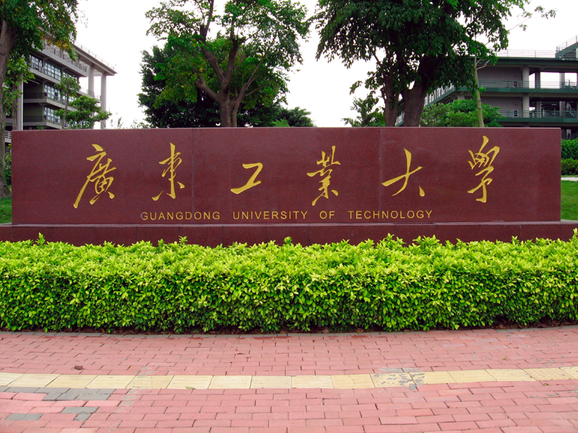
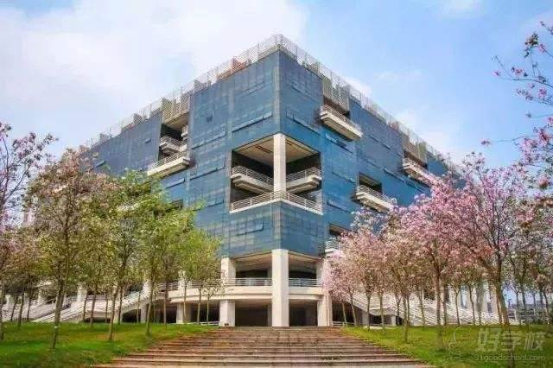
两段图文页
添加小标题
点击输入简要文字内容，文字内容需概括精炼，不用多余的文字修饰；点击输入简要文字内容，文字内容需概括精炼，不用多余文字修饰；点击输入简要文字
01
添加小标题
点击输入简要文字内容，文字内容需概括精炼，不用多余的文字修饰；点击输入简要文字内容，文字内容需概括精炼，不用多余文字修饰；点击输入简要文字。
02

Slide 17
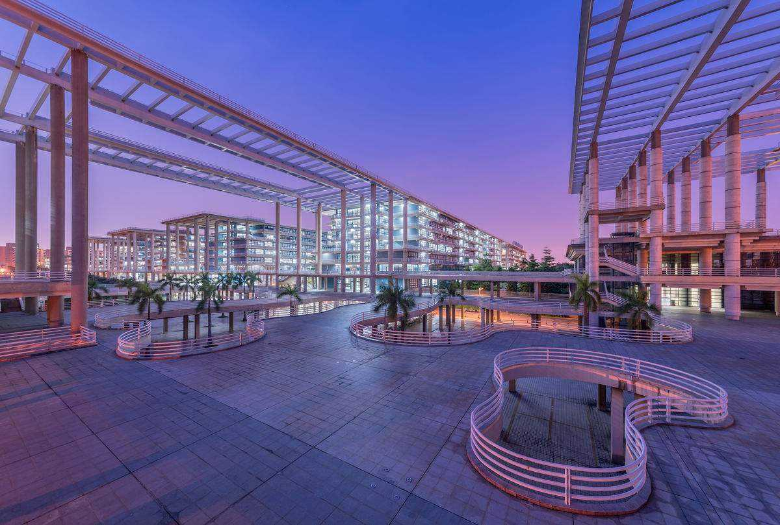
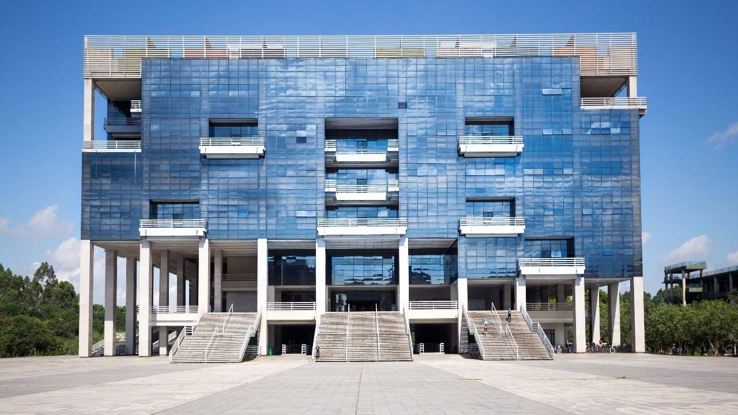
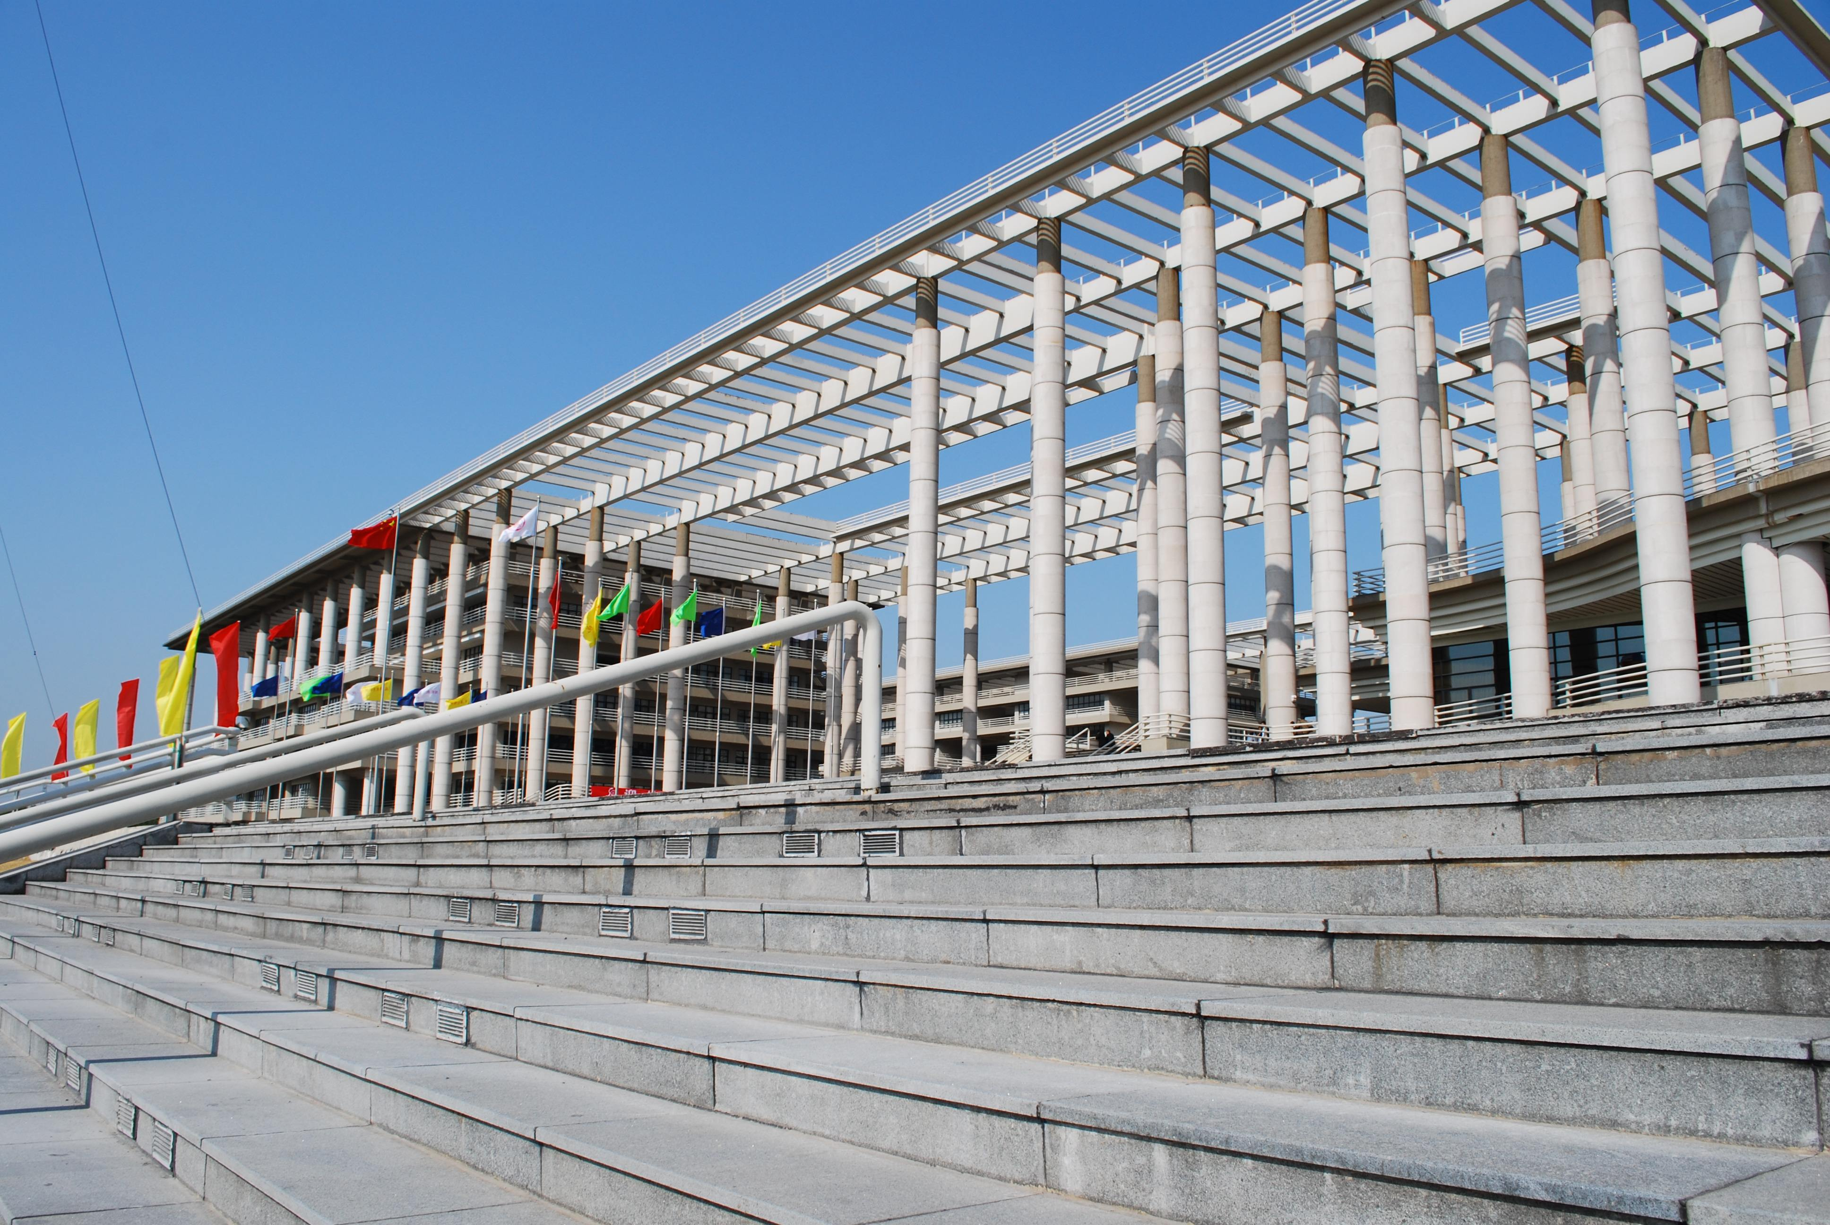
三段图文页
添加小标题
点击输入简要文字内容，文字内容需概括精炼，不用多余的文字修饰
点击输入简要文字内容，文字内容需概括精炼，不用多余的文字修饰
添加小标题
添加小标题
点击输入简要文字内容，文字内容需概括精炼，不用多余的文字修饰
点击输入简要文字内容，文字内容需概括精炼，不用多余的文字修饰

Slide 18
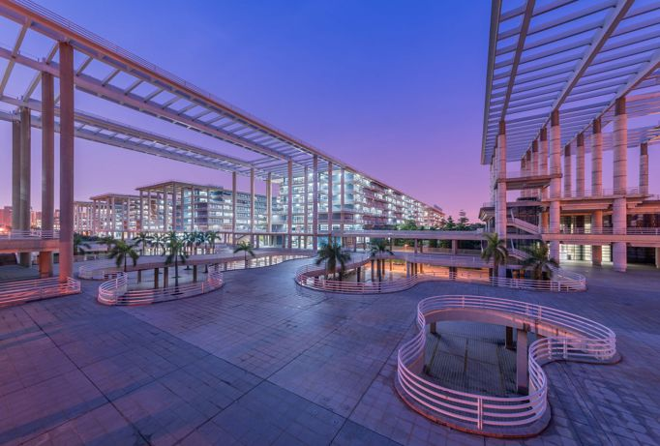
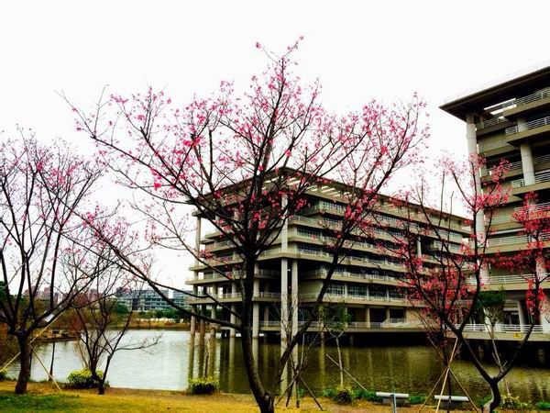
四段图文页
添加小标题
添加小标题
点击输入简要文字内容，文字内容需概括精炼，
不用多余的文字修饰
点击输入简要文字内容，文字内容需概括精炼，
不用多余的文字修饰
添加小标题
添加小标题
点击输入简要文字内容，
文字内容需概括精炼，
不用多余的文字修饰
点击输入简要文字内容，
文字内容需概括精炼，
不用多余的文字修饰

Slide 19
三、图表内容页
Chart content page

Slide 20
纯表格图页
新生入学人数
年份 | 大学城校区 | 东风路校区 | 龙洞校区
2010 | 10000人 | 1000人 | 3000人
2012 | 10000人 | 1000人 | 3000人
2014 | 10000人 | 1000人 | 3000人
2016 | 10000人 | 1000人 | 3000人
2018 | 10000人 | 1000人 | 3000人
2020 | 10000人 | 1000人 | 3000人
2022 | 10000人 | 1000人 | 3000人
数据纯属编造，仅供参考。

Slide 21
折线图页
系列1说明
点击输入简要文字内容，文字内容需概括精炼，不用多余的文字修饰
系列2说明
点击输入简要文字内容，文字内容需概括精炼，不用多余的文字修饰
系列3说明
点击输入简要文字内容，文字内容需概括精炼，不用多余的文字修饰

Slide 22
柱状图页
类别1说明
点击输入简要文字内容，文字内容需概括精炼，不用多余的文字修饰
类别2说明
点击输入简要文字内容，文字内容需概括精炼，不用多余的文字修饰
类别3说明
点击输入简要文字内容，文字内容需概括精炼，不用多余的文字修饰
类别4说明
点击输入简要文字内容，文字内容需概括精炼，不用多余的文字修饰

Slide 23

柱状图页
类别1说明
点击输入简要文字内容，文字内容需概括精炼，不用多余的文字修饰
类别2说明
点击输入简要文字内容，文字内容需概括精炼，不用多余的文字修饰
类别3说明
点击输入简要文字内容，文字内容需概括精炼，不用多余的文字修饰

Slide 24
圆环图页
20%
30%
50%
添加小标题
添加小标题
添加小标题
点击输入简要文字内容，文字内容需概括精炼，不用多余的文字修饰
点击输入简要文字内容，文字内容需概括精炼，不用多余的文字修饰
点击输入简要文字内容，文字内容需概括精炼，不用多余的文字修饰

Slide 25
圆环图页
系列1
系列2
系列3
系列4
系列5
系列6
添加小标题
点击输入简要文字内容，文字内容需概括精炼，不用多余的文字修饰。
点击输入简要文字内容，文字内容需概括精炼，不用多余的文字修饰。
点击输入简要文字内容，文字内容需概括精炼，不用多余的文字修饰。

Slide 26

感谢老师的悉心指导！
Thanks for your guidance ！

Slide 27
字体方案
中文字体
西文字体
标题，24号
标题，24号
冬青黑体简体中文
Arial Black
正文，18号，1.5行距
正文，18号，1.5行距
冬青黑体简体中文
Arial Narrow

Slide 28
配色方案
主色：校徽的红色
辅色：
黑色：字体的颜色
浅色：
RGB 194,0,0
RGB 67,82,107
RGB 38,38,38
RGB 255,255,255

Slide 29

其他
关注公众号，一起扯谈

